Slide 1



Рідний край
Поліщук Олена Іванівна, учитель початкових класів Жашківської ЗОШ І-ІІІ ст. №4, вища кваліфікаційна категорія, звання «старший учитель» 2018 рік

Slide 2
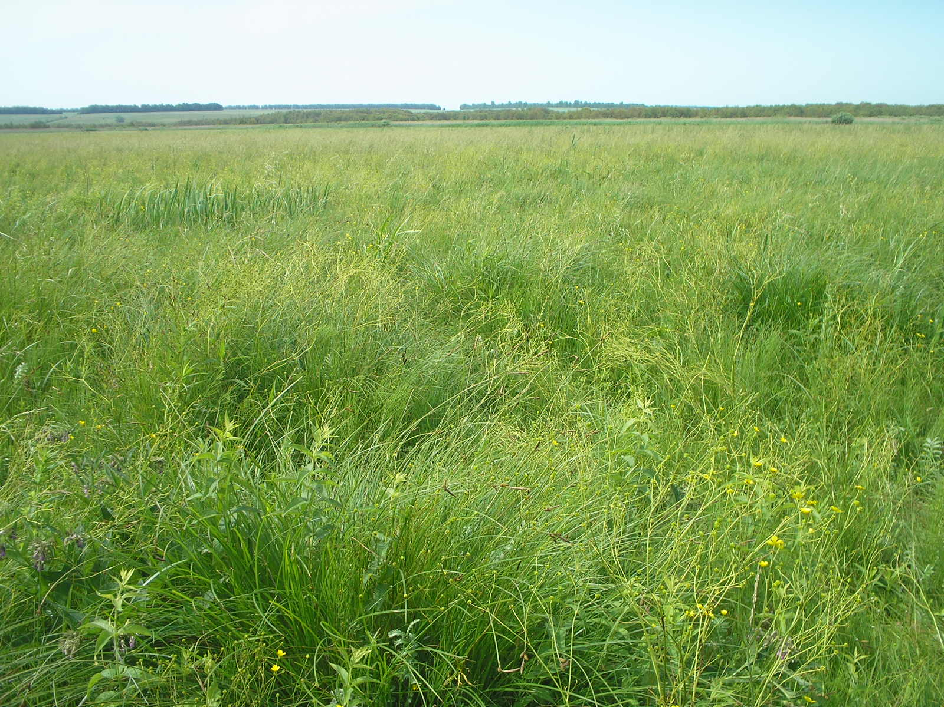
Заказник «Шуляцьке болото»
Заказник являє собою ділянку заплави річки Гірський Тікич з озерами та болотами. Розташований біля села Адамівка Жашківського району

Slide 3
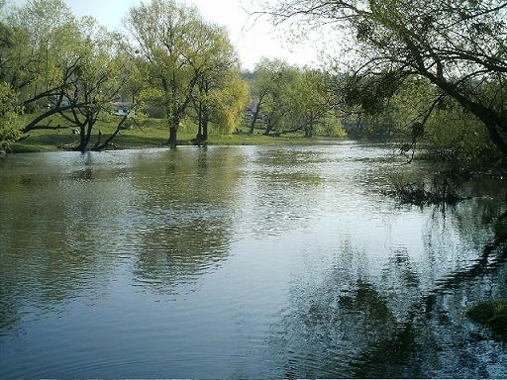
Річка Гірський Тікич
Здрастуйте,
води чисті !
Здрастуйте,
береги, -
Річко мого
дитинства,
Краю мій
дорогий !

Slide 4
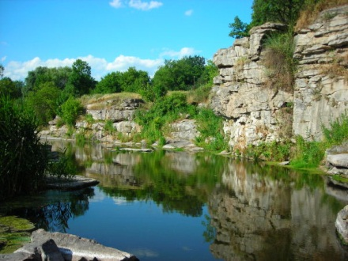
Буцький каньйон
Каньйон являє собою оригінальний скелястий берег з виступами сірого граніту, заввишки близько 30 метрів. Довжина каньйону близько 2,5 км, ширина — 80 м.

Slide 5
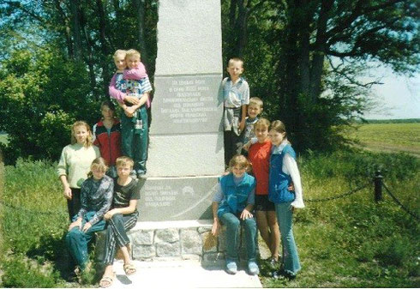
Пам'ятний знак
“Дрижиполе”
Тут за нашу державність незабутні бої прогули …
Рубалися, стрілялися,
Бились врукопашну
Поле трупом
встелялося –
Аж небові страшно !

Slide 6
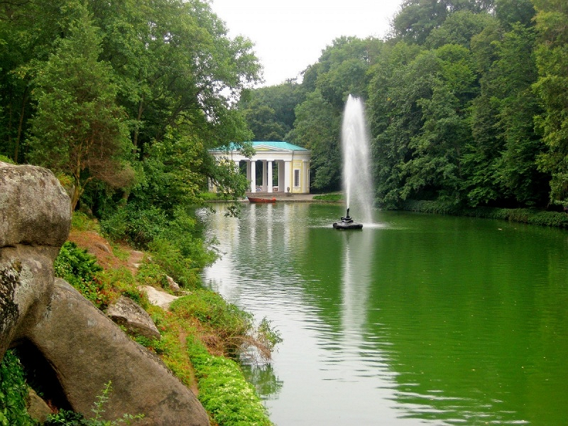
Дендрологічний парк “Софіївка”
Скільки дива,
екзотики
В рукотворному
раї !
Тут – альтанки
і гроти,
І ставки,
й водограї,
І гранітне
бескеддя
Поміж царством
зеленим…

Slide 7
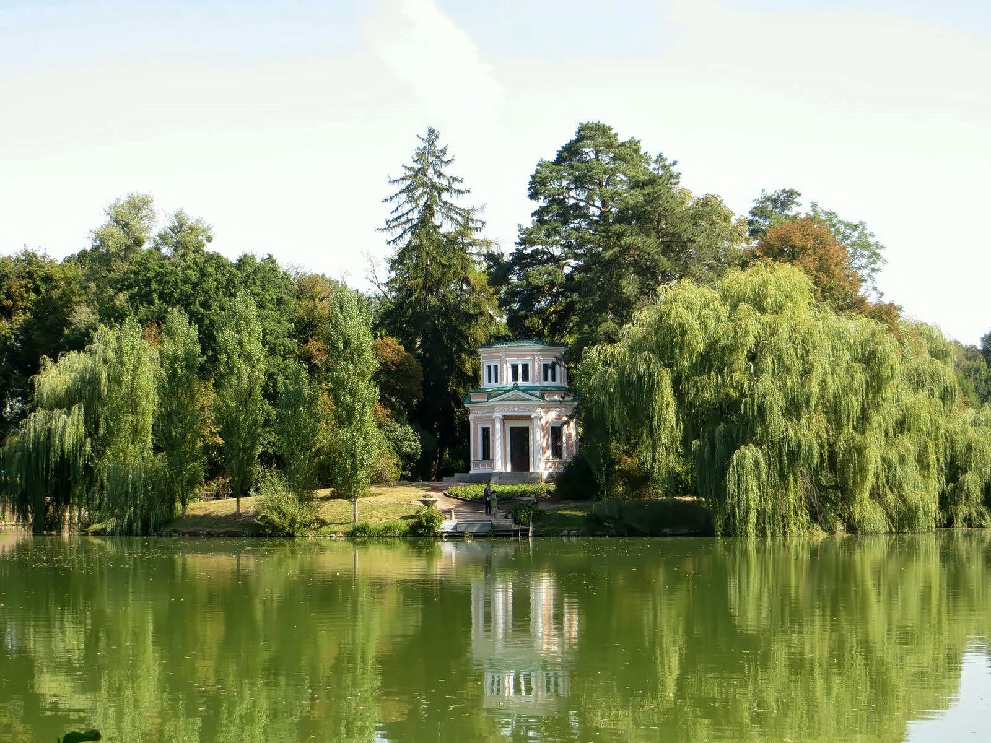
Людський витвір
стоятиме
Монументом
довічним

Slide 8
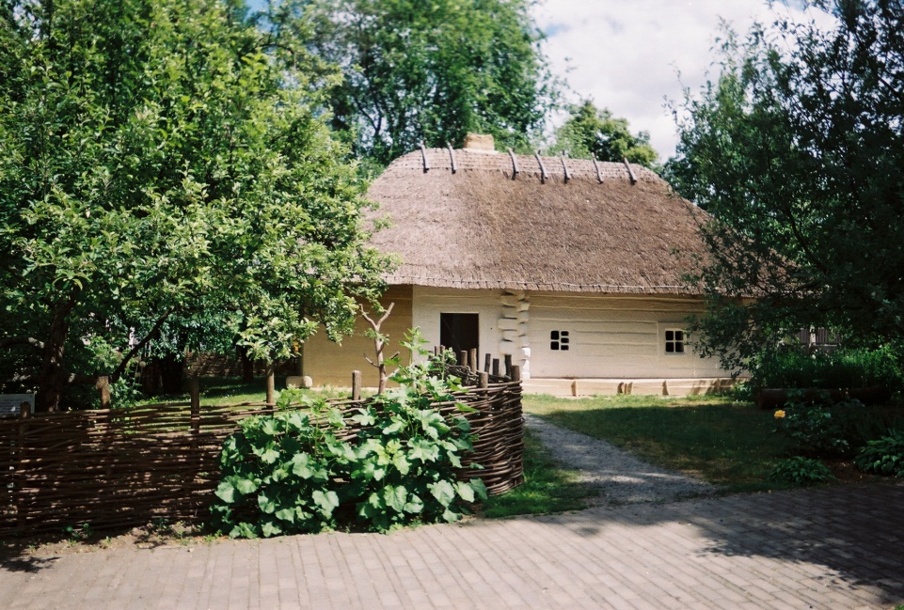
Батьківська хата Т.Г.Шевченка
України рідної
окраса,
Край пісень і
золота-зерна.
Ти – колиска
нашого Тараса,
Чарівна
черкаська сторона.

Slide 9
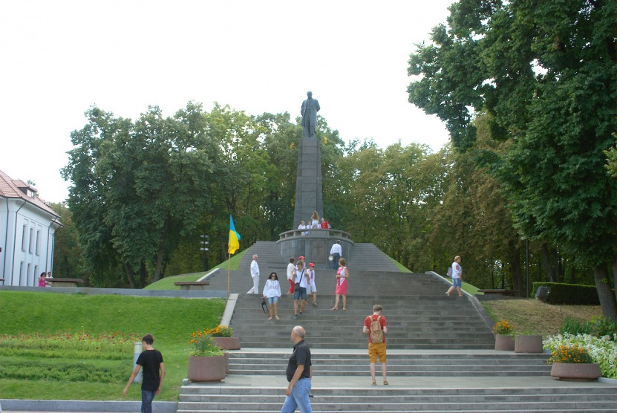
Тарасова гора
Народ шанує
імена титанів,
Течуть літа,
а пам’ять не вмира.
Ведуть шляхи
у славне місто Канів,
Де спочиває
серце Кобзаря.

Slide 10
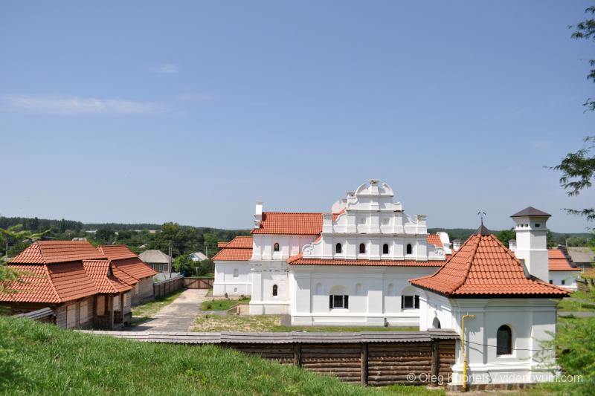
Резиденція Богдана Хмельницького (м. Чигирин)

Slide 11
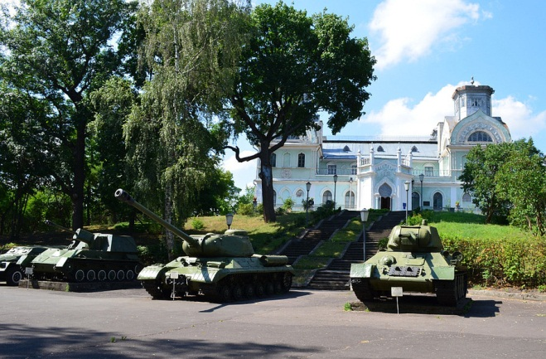
Музей Корсунь-Шевченківської битви

Slide 12
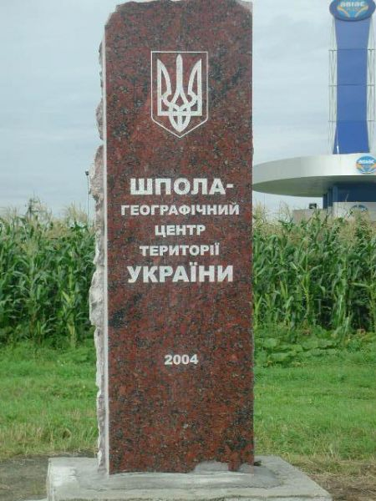
Черкащина – географічний центр України

